Slide 1
計算科学G ミーティング 進捗報告（2023/1/30）

Slide 2
進捗状況
構造関数 計算手法開発
樹脂レール シミュレーション
今後の予定

Slide 3
進捗状況
構造関数 計算手法開発
樹脂レール シミュレーション
今後の予定

Slide 4
進捗状況
タスク |  | Jan 16 | 17 | 18 | 19 | 20 | 21 | 22 | 23 | 24 | 25 | 26 | 27 | 28 | 29 | 30
計算科学
1 | 構造関数 計算手法開発
2 | 樹脂レール シミュレーション
その他
打ち合わせ・行事等 | 打ち合わせ
離散化検討
条件検討
技術資料作成
モデル修正
解析方法見直し
懇談会
資料作成
成果発表会
年休

Slide 5
進捗状況
構造関数 計算手法開発
樹脂レール シミュレーション
今後の予定

Slide 6
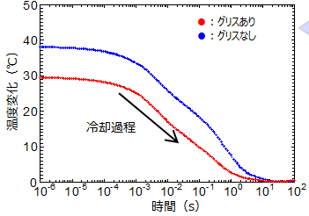
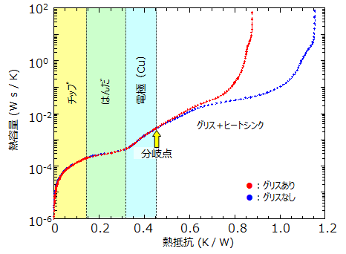
構造関数 計算手法開発
目的
数値解析により基板構成から構造関数を出力する手法の開発
アプローチ方法
過渡熱変化から構造関数への計算アルゴリズムをPythonで作成
過渡熱変化^{[1]}
構造関数^{[1]}
Pythonコード
[1] http://cs2.toray.co.jp/news/trc/news_rd01.nsf/0/95D6600470A82E1F4925806B001232B2

Slide 7
構造関数 計算手法開発
構造関数計算の流れ
温度の過渡応答 $T(t)$ を測定
Step 1
$T(t)$ データの前処理（データトリミング・ノイズ除去）
Step 2
Step 3
$z=ln t$ として、 $T(t)$ を $T(z)$ に変換後、$T(z)$ を $z$ で微分
Step 4
逆畳み込み計算をして時定数スペクトルを取得
時定数スペクトルを離散化してFoster型RCモデルに変換
Step 5
Foster型RCモデルをCauer型RCモデルに変換
Step 6
Cauer型RCモデルのC,Rの累積値から構造関数を取得
Step 7
過渡熱応答から構造関数を出力するシステムとして実装
Step 8

Slide 8
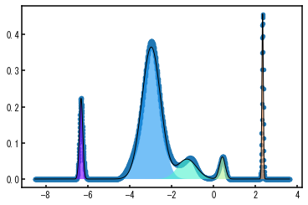
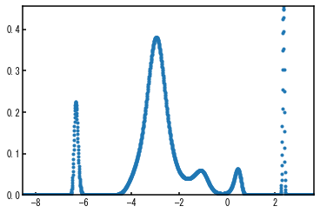




構造関数 計算手法開発
今回の取り組み内容
Step 5の「Foster型構造関数の計算」手法の見直し
構造関数計算過程の比較
スペクトル分離法
離散化積分法
強度 $I\left(τ\right)$
強度 $I\left(τ\right)$
対数時定数 $ln τ$
対数時定数 $ln τ$
各スペクトルの時定数・面積から計算
離散化積分した時定数・面積から計算

Slide 9
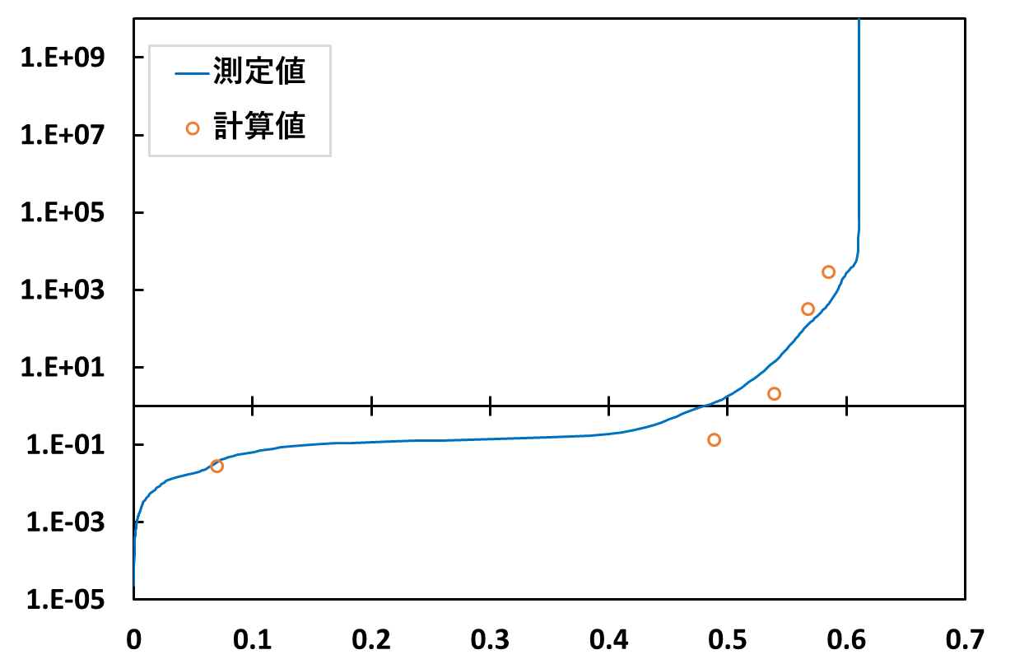
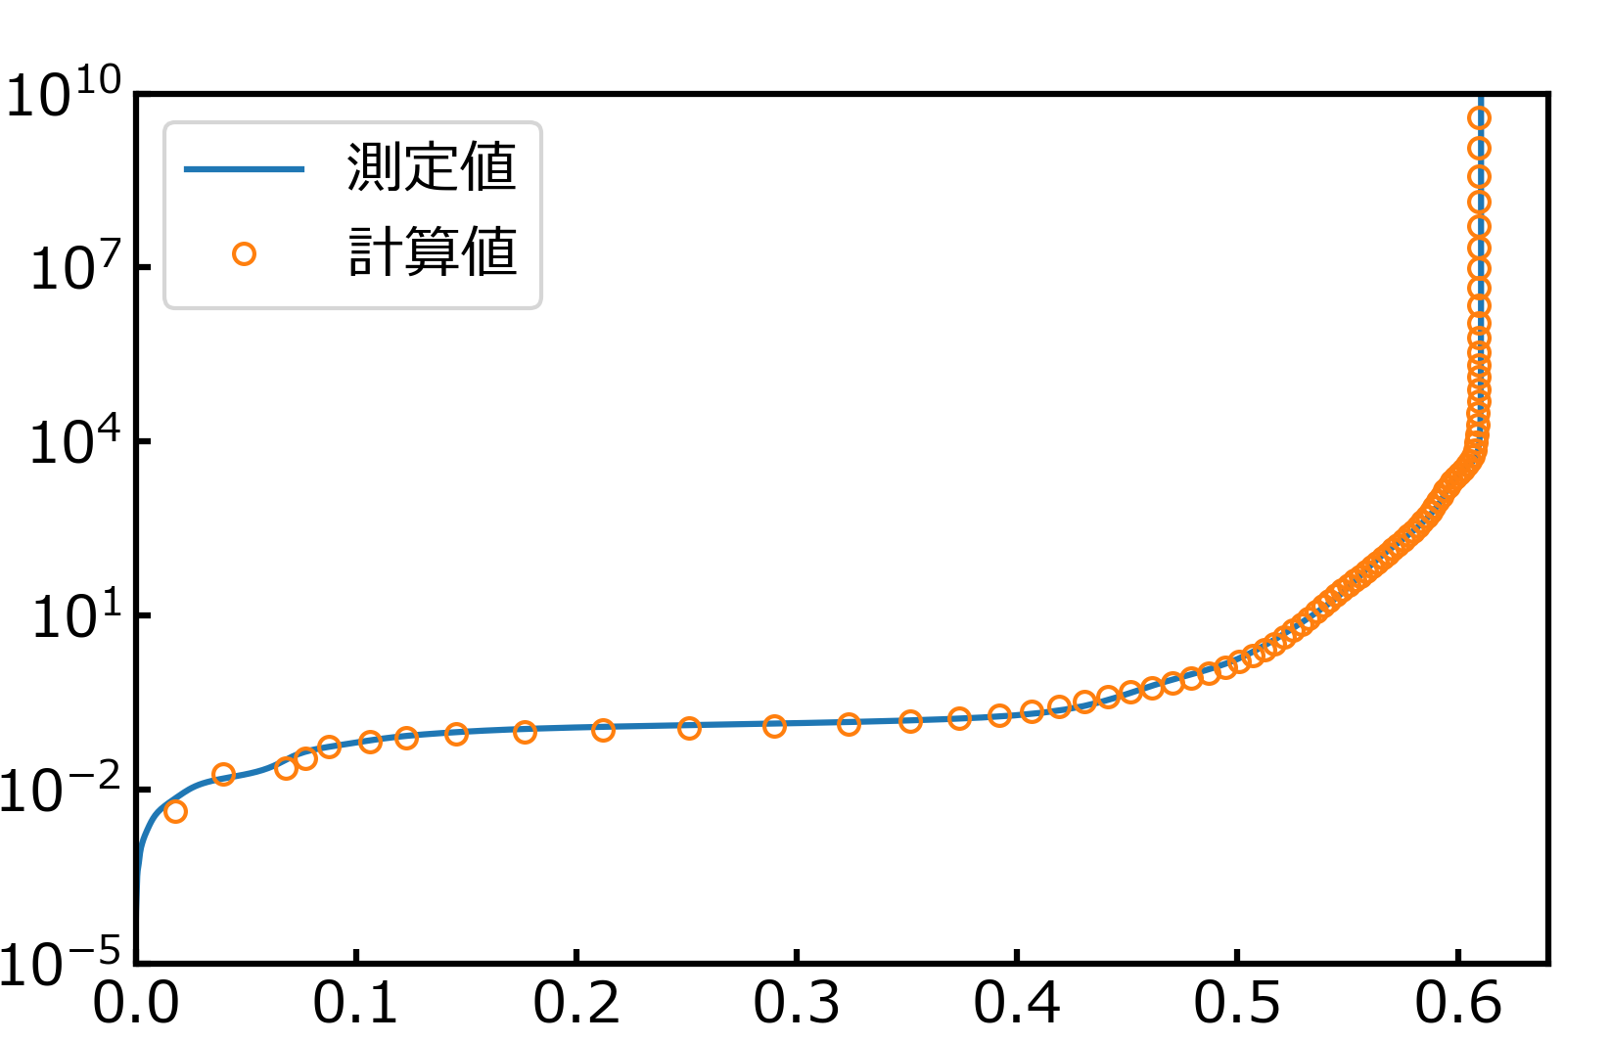
構造関数 計算手法開発
今回の取り組み内容
Step 5の「Foster型構造関数の計算」手法の見直し
構造関数計算結果の比較
スペクトル分離法
離散化積分法
累積熱容量 [W・s/K]
累積熱容量 [W・s/K]
累積熱容量 [K・W]
累積熱容量 [K・W]
要素数少ない、精度△
要素数多い、精度◎

Slide 10
構造関数 計算手法開発
まとめ
Foster型構造関数の計算手法を
スペクトル分離法から離散化積分法に転換
計算精度が大幅に向上
今後の予定
他の測定条件についての検証
ADINAの過渡熱計算結果についての検証
技術資料の作成

Slide 11
進捗状況
構造関数 計算手法開発
樹脂レール シミュレーション
今後の予定

Slide 12

樹脂レール シミュレーション
目的
樹脂レールを銅ピースが詰まらず最後まで流れる条件の検討
アプローチ方法
ADINAで銅板の流れる様子をシミュレーション
銅ピース
傾斜角が緩いと途中で止まる
詰まりやすい
上蓋
樹脂レール滑走部

Slide 13
樹脂レール シミュレーション
シミュレーションの流れ
STEP 01
計算モデル
作成
STEP 02
レール形状の
静解析
STEP 03
銅ピースの
動解析
STEP 04
他条件計算・
計算結果解析
形状
固定条件
荷重条件
接触条件
レールの傾斜角
変化させて
上下限界の検討
レールに傾斜を
つける過程の解析
レール上を銅板が動く過程の解析

Slide 14

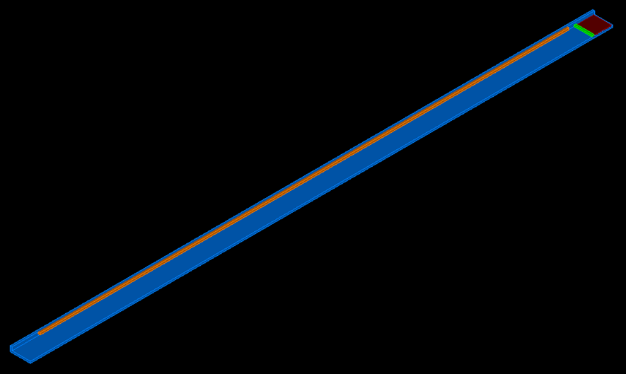
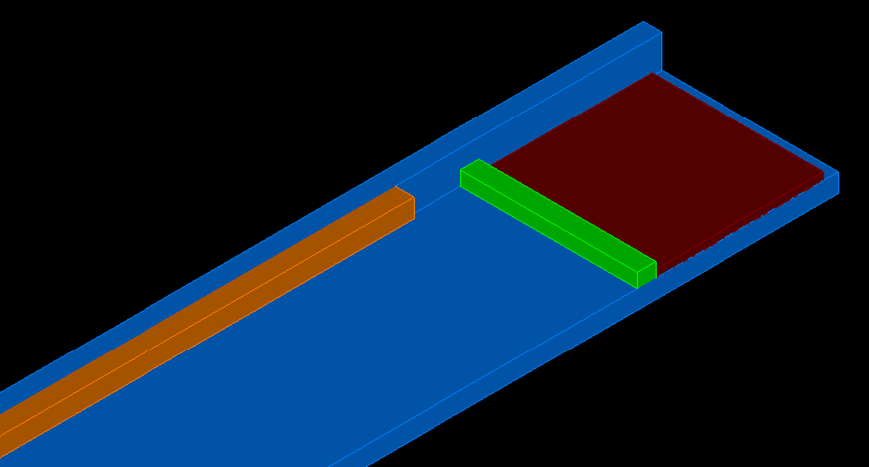
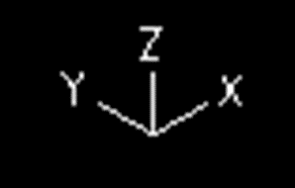
樹脂レール シミュレーション
形状
銅ピース
ストッパー
樹脂レール
上蓋
ストッパーで銅ピースの動きを抑制

Slide 15
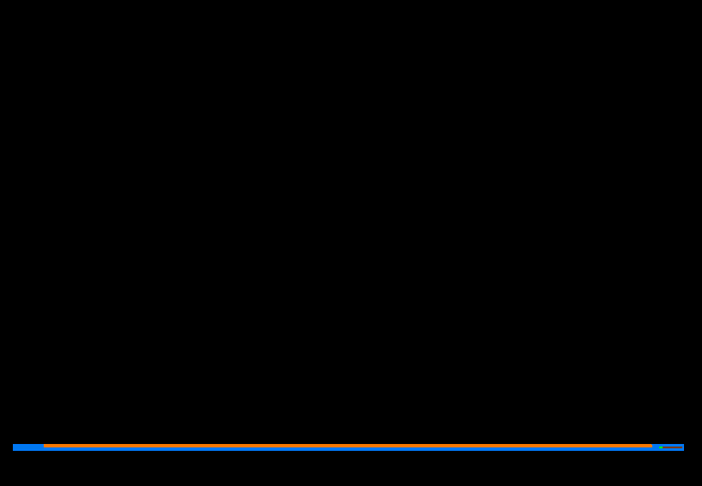

樹脂レール シミュレーション
レール形状の静解析結果

Slide 16
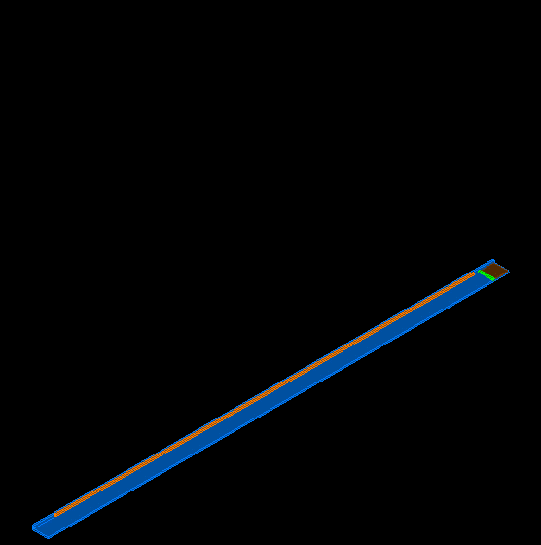
樹脂レール シミュレーション
レール形状の静解析結果

Slide 17
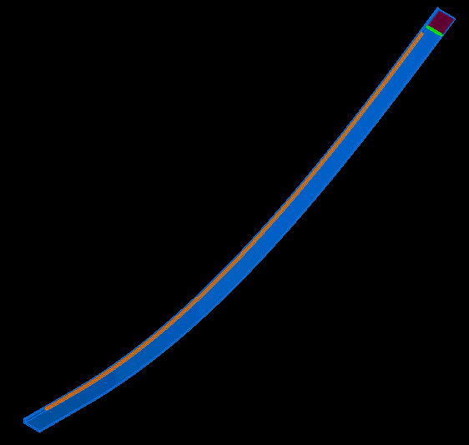
樹脂レール シミュレーション
銅ピースの動解析結果

Slide 18
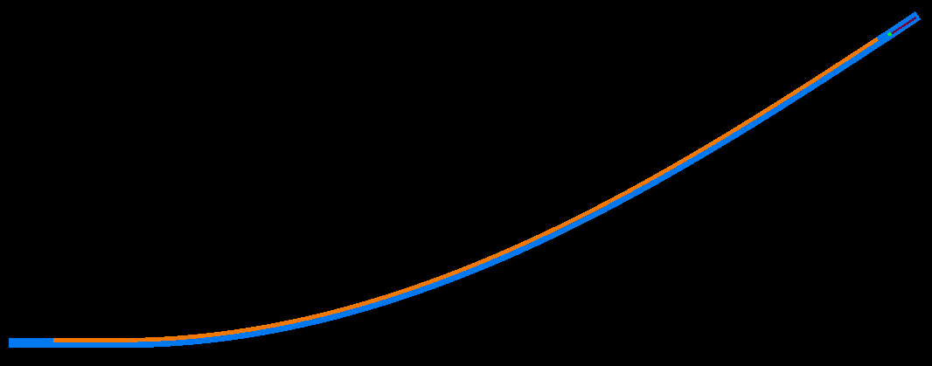
樹脂レール シミュレーション
銅ピースの動解析結果

Slide 19
樹脂レール シミュレーション
まとめ
静解析と動解析を組み合わせた解析を実施
1ケースについてシミュレーション完了！
今後の予定
レールの傾斜角を変えて計算
計算結果の解析
技術資料の作成

Slide 20
進捗状況
構造関数 計算手法開発
樹脂レール シミュレーション
今後の予定

Slide 21
今後の予定
タスク |  | Nov |  |  |  | Dec |  |  |  | Jan |  |  |  |  | Feb |  |  |  | Mar
 |  | 7- | 14- | 21- | 28- | 5- | 12- | 19- | 26- | 2- | 9- | 16- | 23- | 30- | 6- | 13- | 20- | 27- | 6- | 13- | 20- | 27-
計算科学
1 | 構造関数 計算手法開発
2 | OSAB 中試酸化炉 シミュレーション
3 | 樹脂レール シミュレーション
業務プロセス改善
1 | HTデータ 自動処理システム
2 | COGNEX ViDi HTML自動解析
3 | 第三製造部 データシート自動化
4 | 第三製造部 接合プロセス解析
その他
逆畳み込み
最適化
精度改善
技術資料
接触判定プログラム
計算
モデル修正
技術資料
課題
検討会
資料作成
成果発表会
技術資料
技術資料
コード修正
ロット－開始時刻紐づけシステム
プロセスデータ前処理
データ分析
データピックアップ
データ抽出システム
基本情報技術者②
QC検定2級

